Slide 1

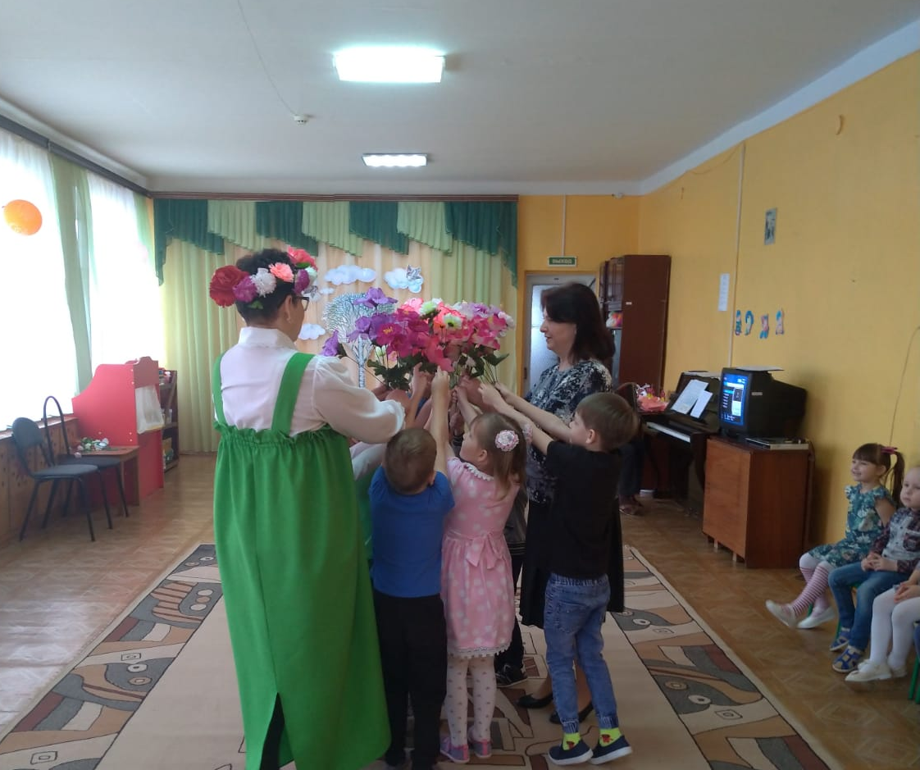
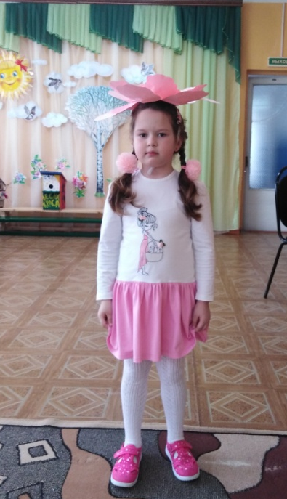
Здравствуй, Весна!
Фотоальбом разновозрастной группы №3
МДОУ –детский сад №5 р.п.Земетчино
Воспитатели :
Панферова Л.В.,
Висько Н.И.
2023г.

Slide 2
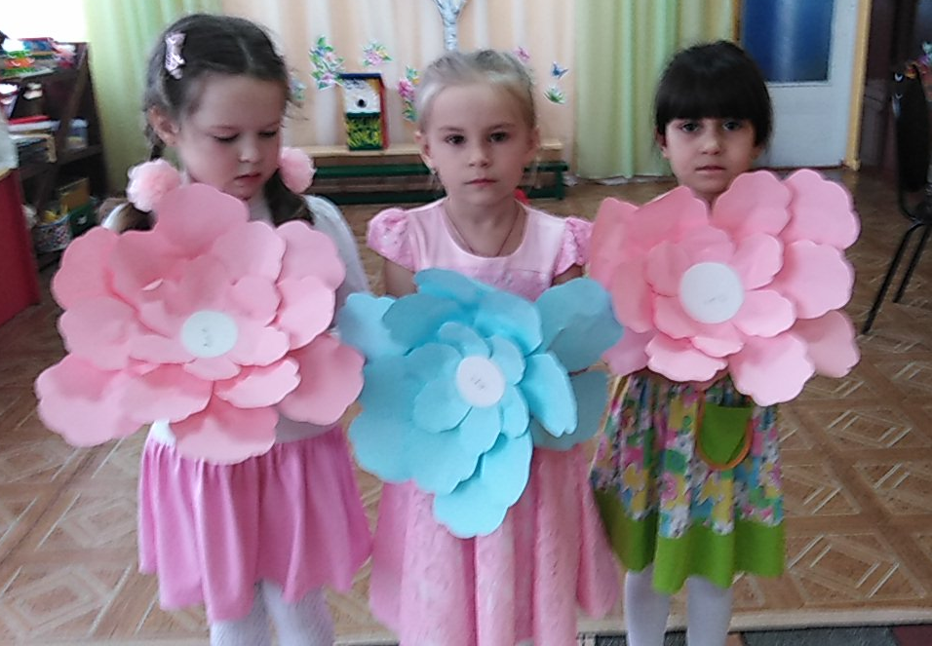
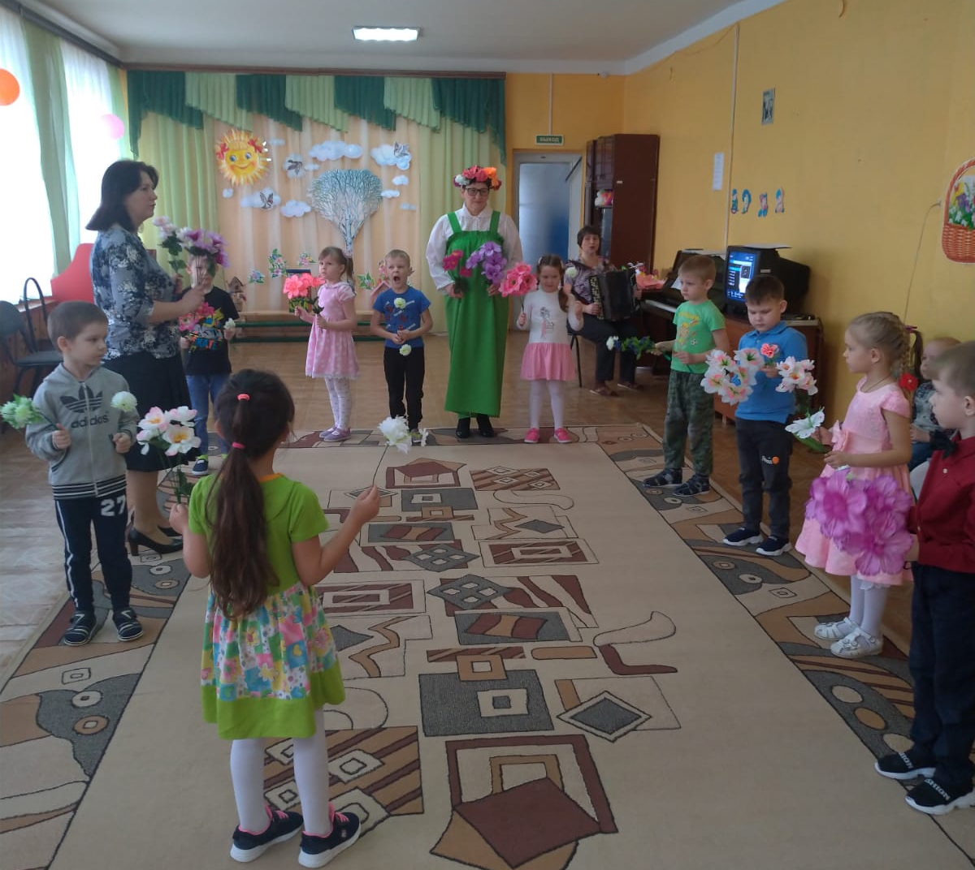
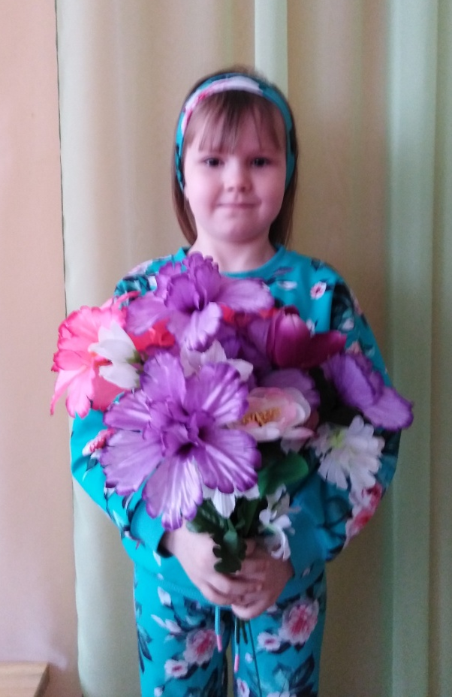
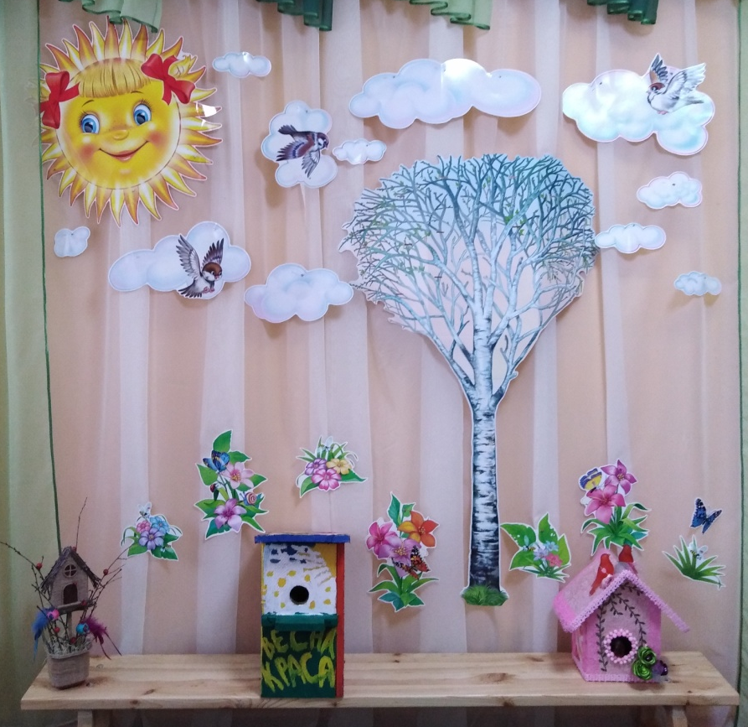
Музыкальное развлечение «Весенняя сказка»
Кап да кап, и не до сна,
Постучалась к нам Весна…

Slide 3
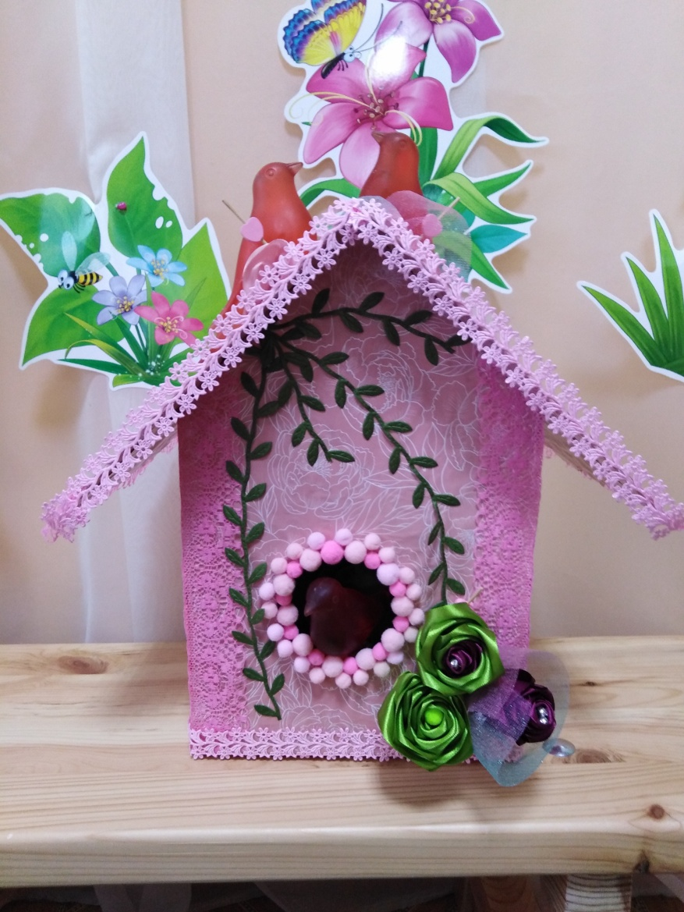
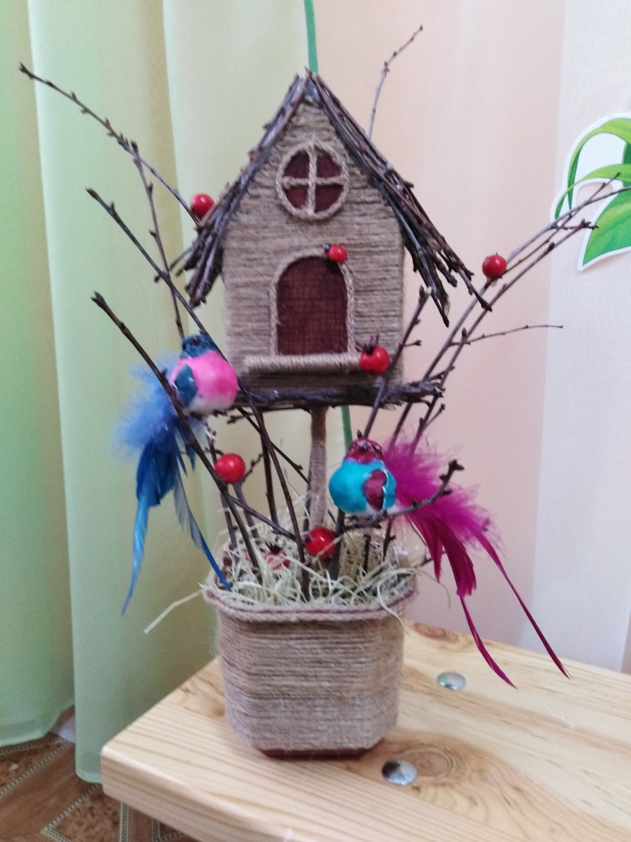
«День птиц» - выставка творческих работ родителей 1.04.2023 г.
Семья Акмоловых
Семья Паршиковых

Slide 4
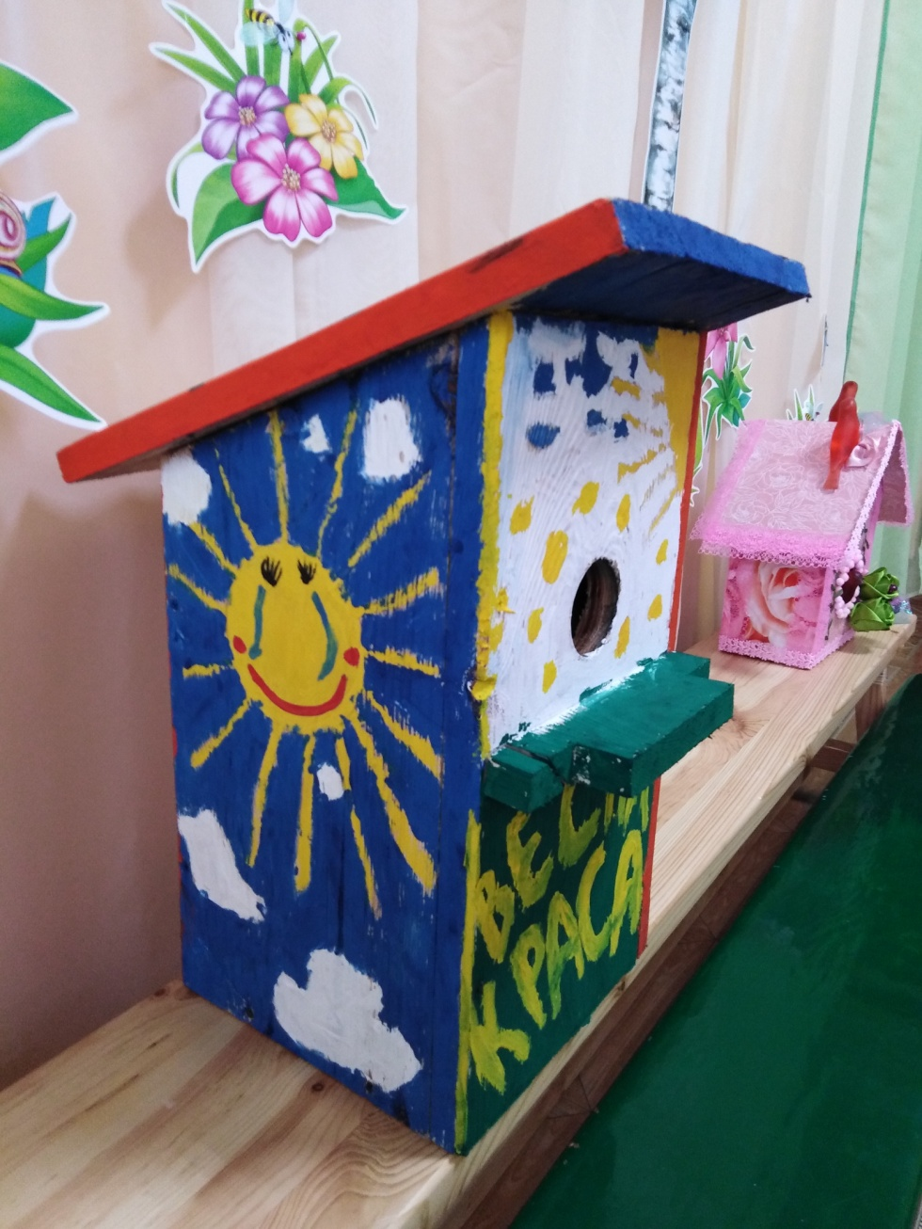
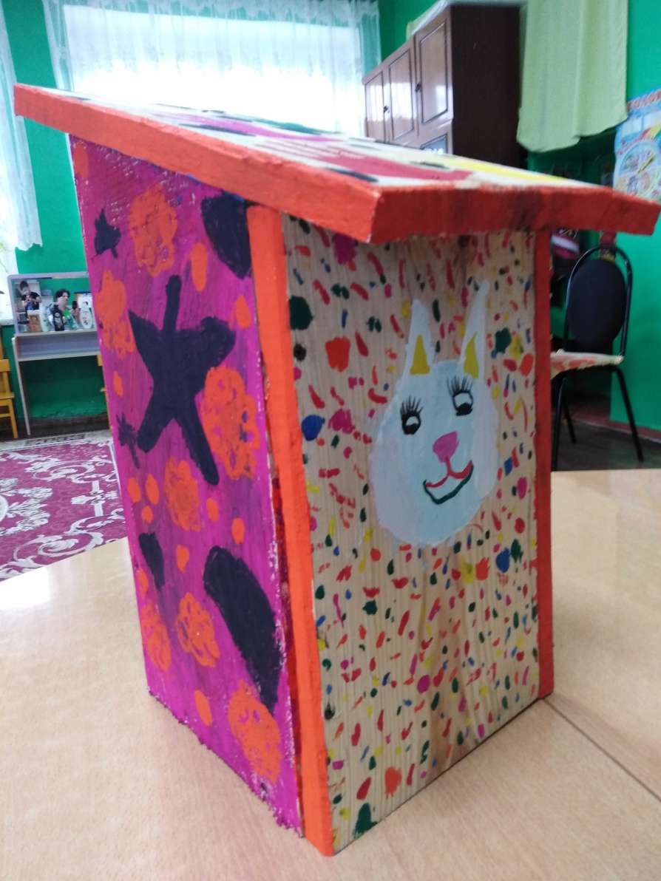
Семья Ероховых

Slide 5
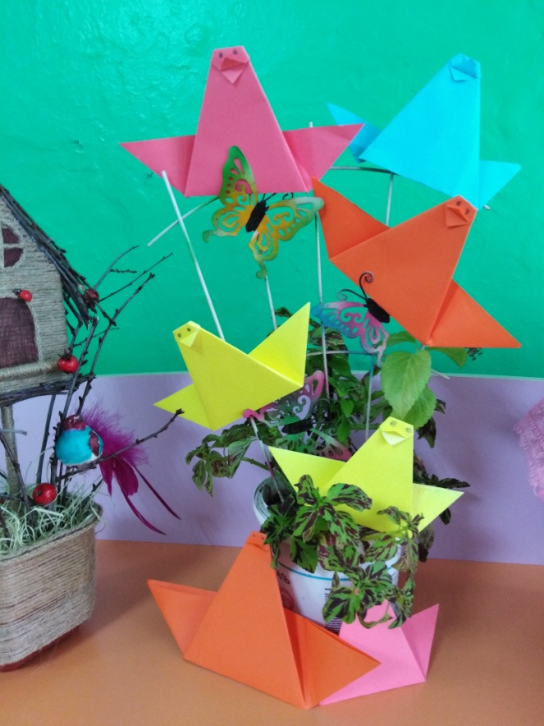
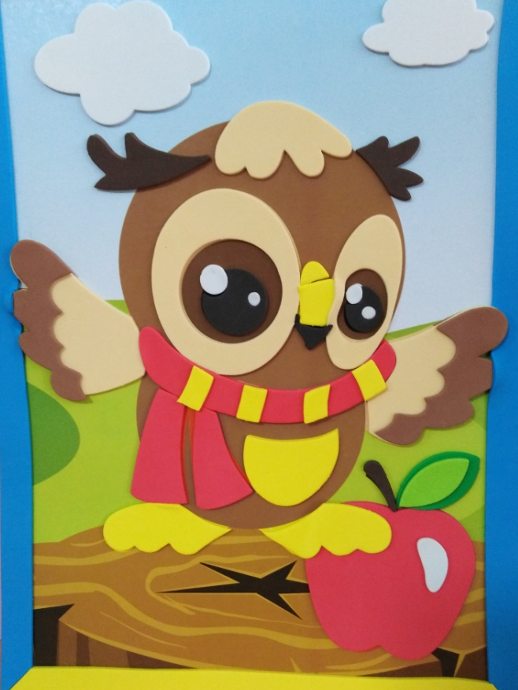
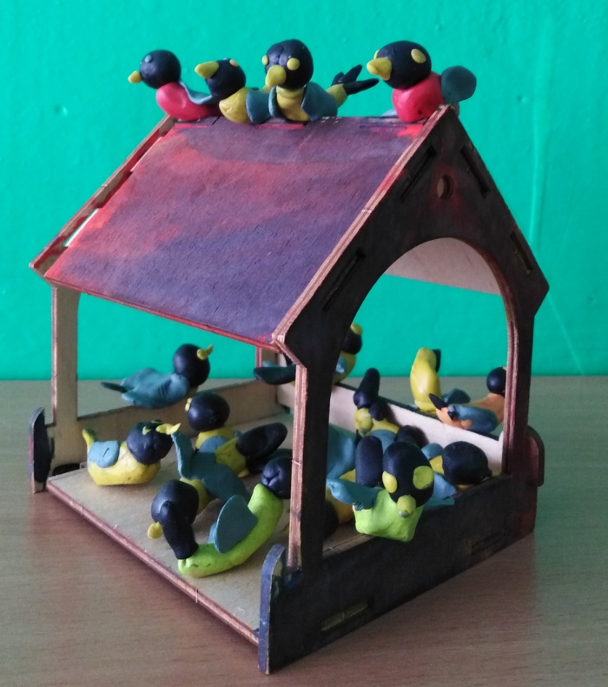
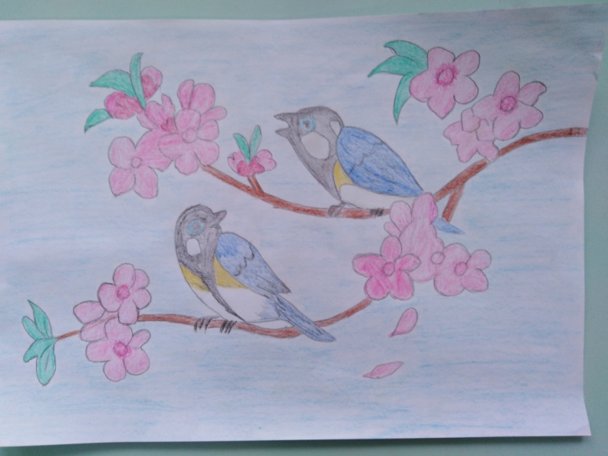
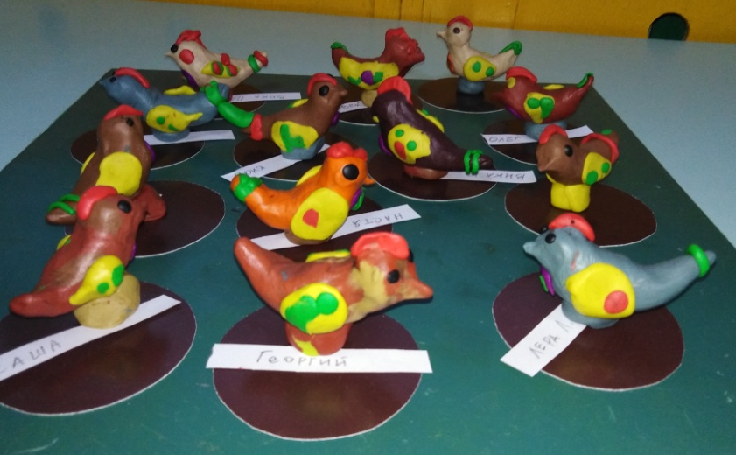
Творческие работы детей
Настя с.
Женя Е.

Slide 6
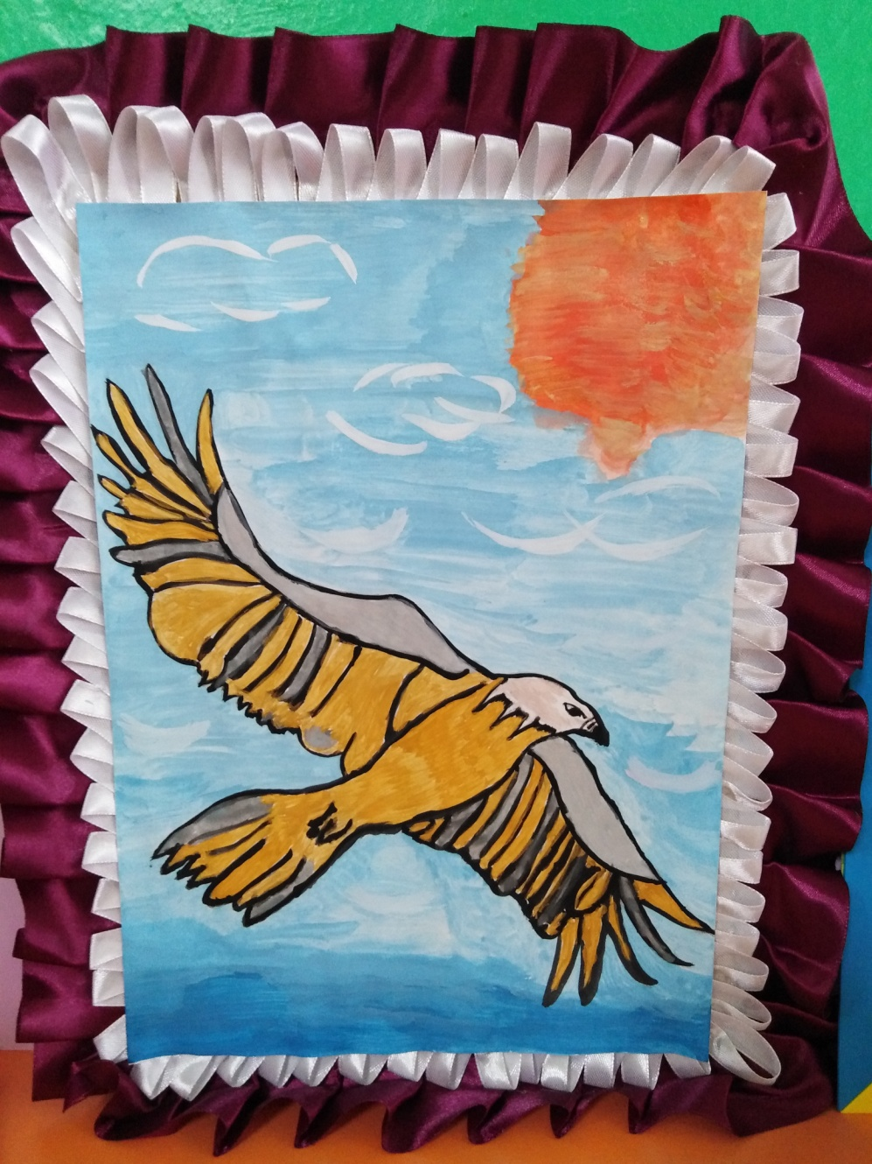
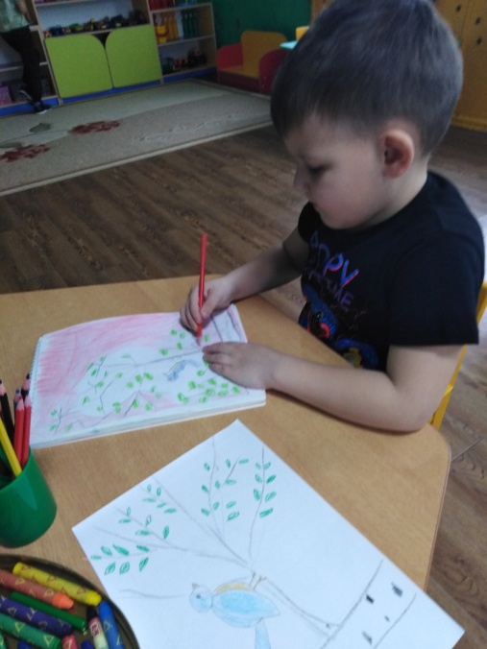
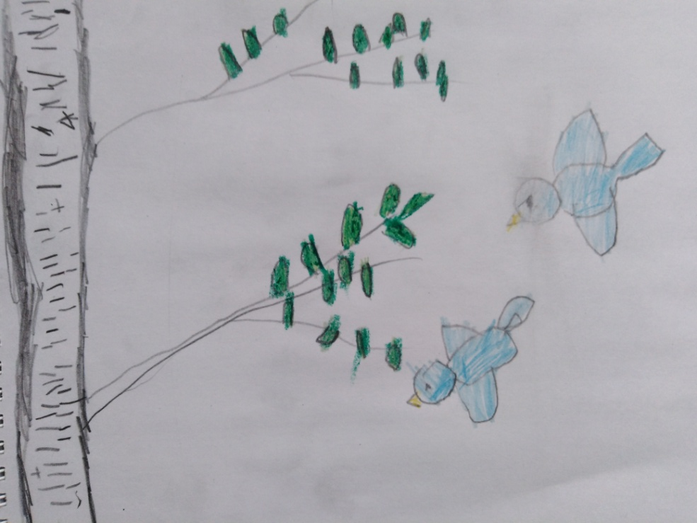
Семья Акмоловых
Вика К.

Slide 7
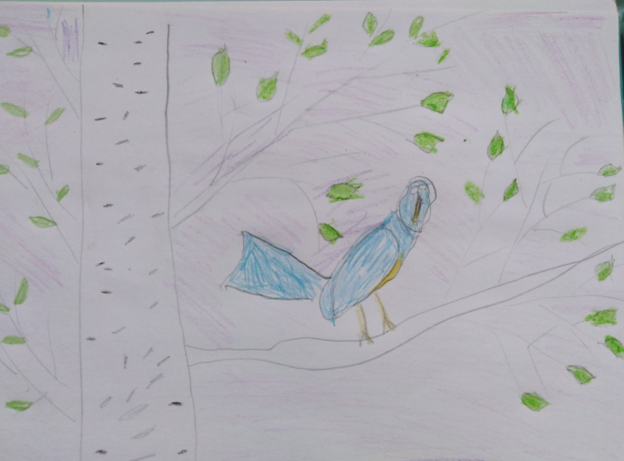
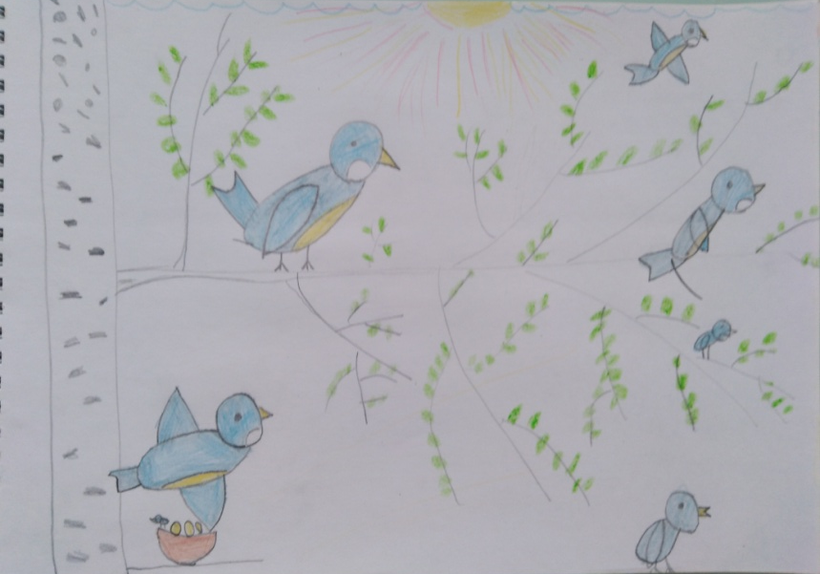
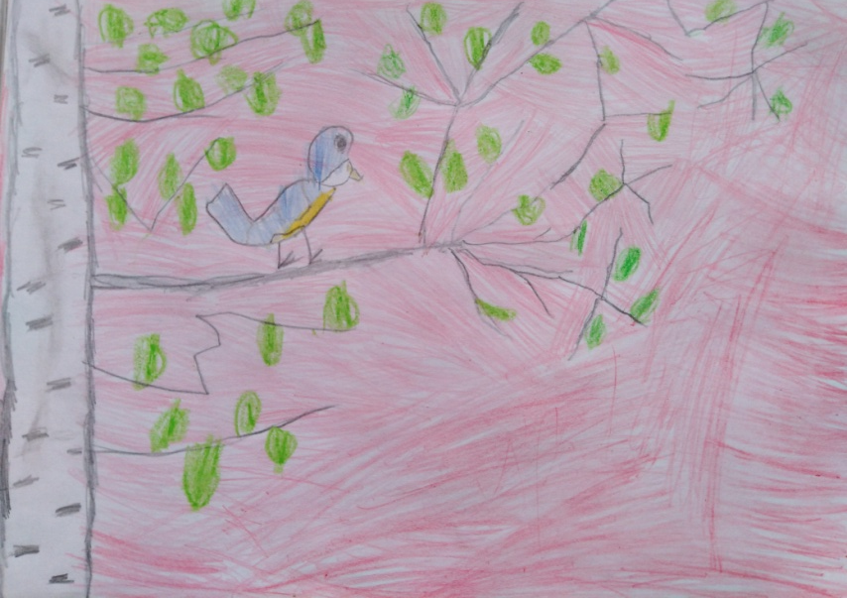
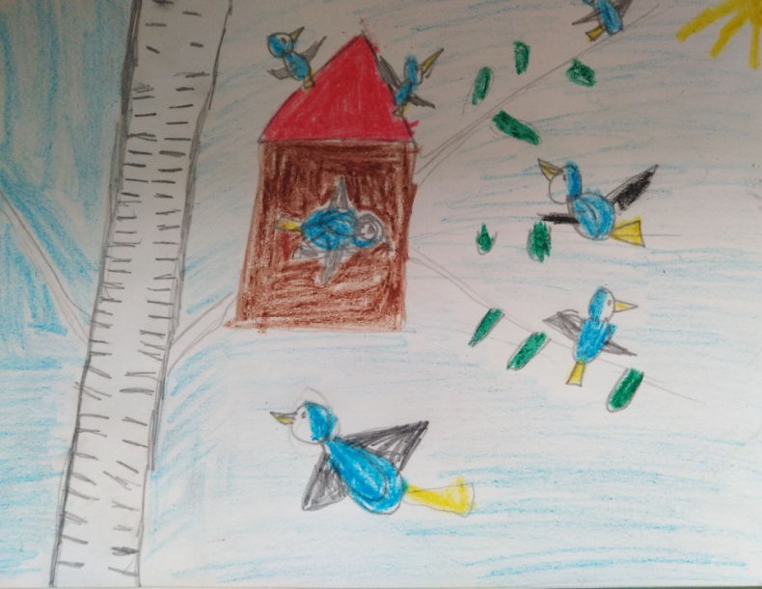
Наши рисунки.
Георгий М.
Женя Е.
Илья П.
Уля А.

Slide 8
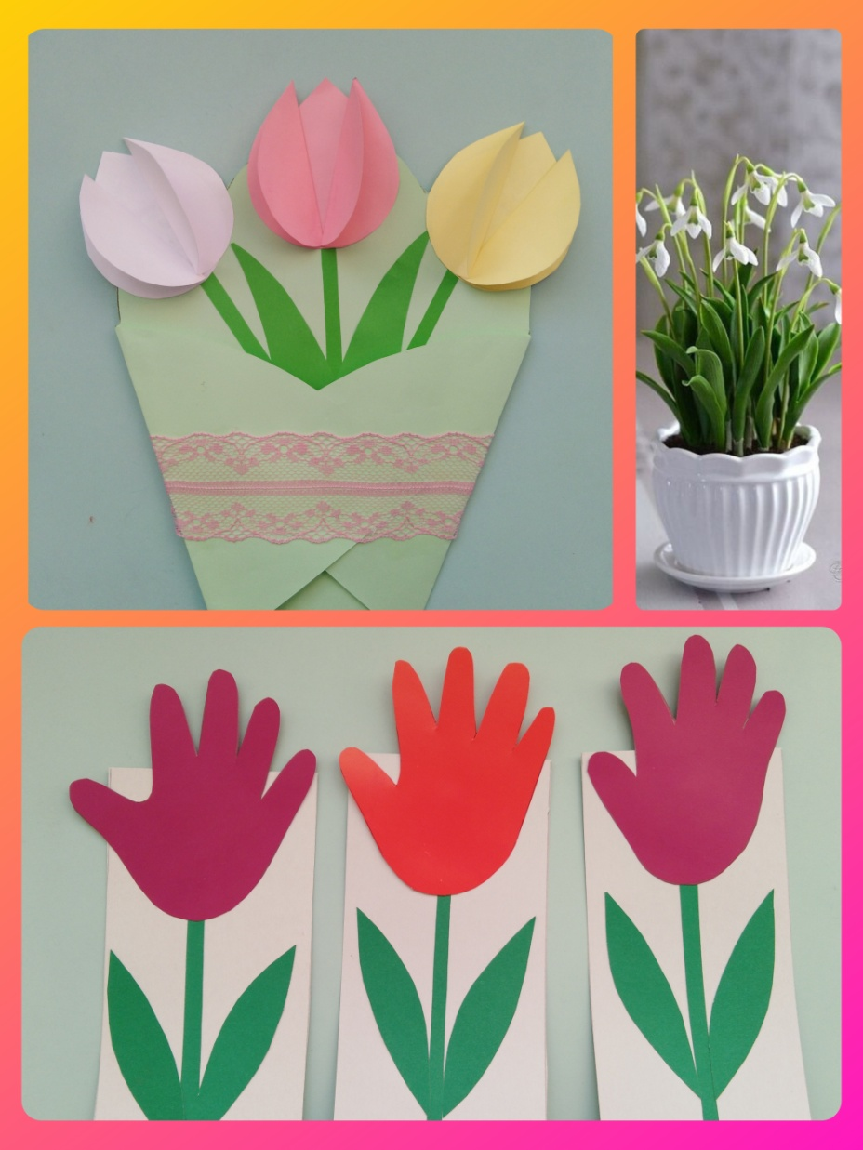
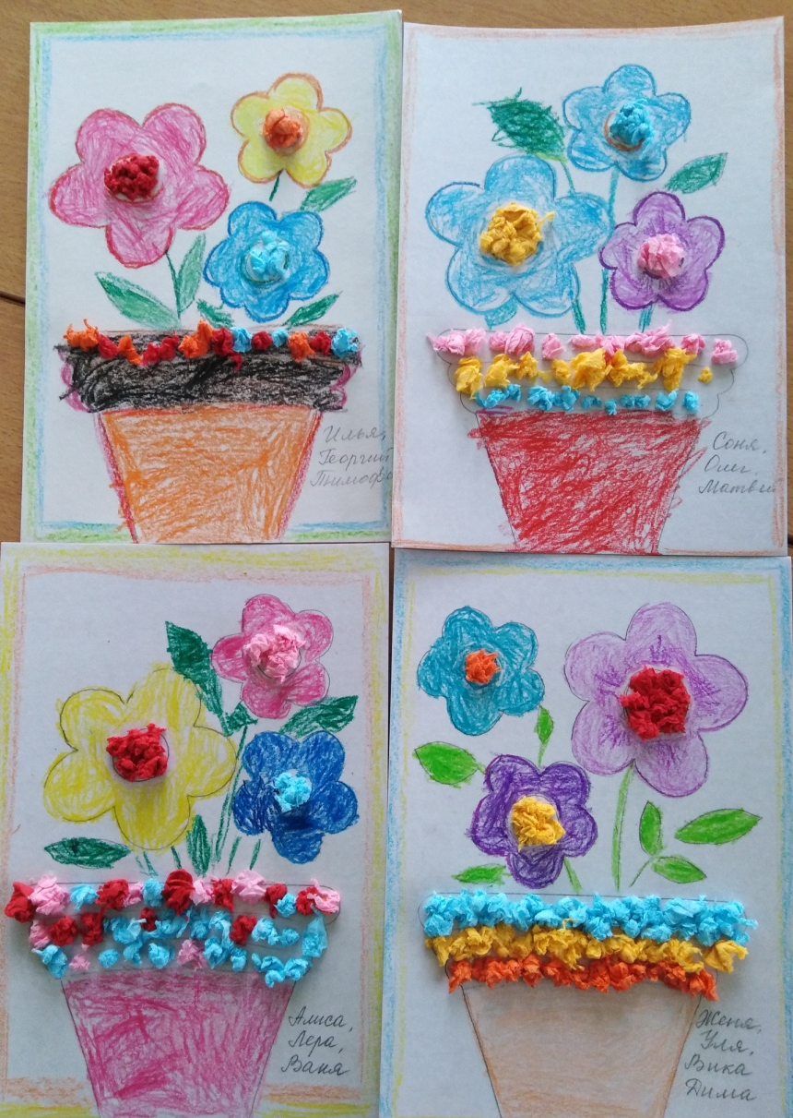
Весенние цветы

Slide 9
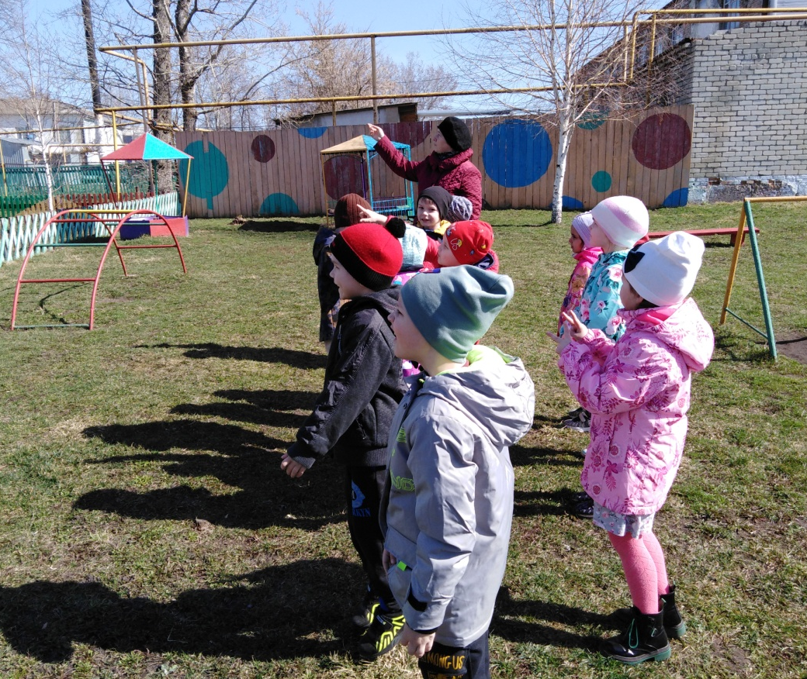
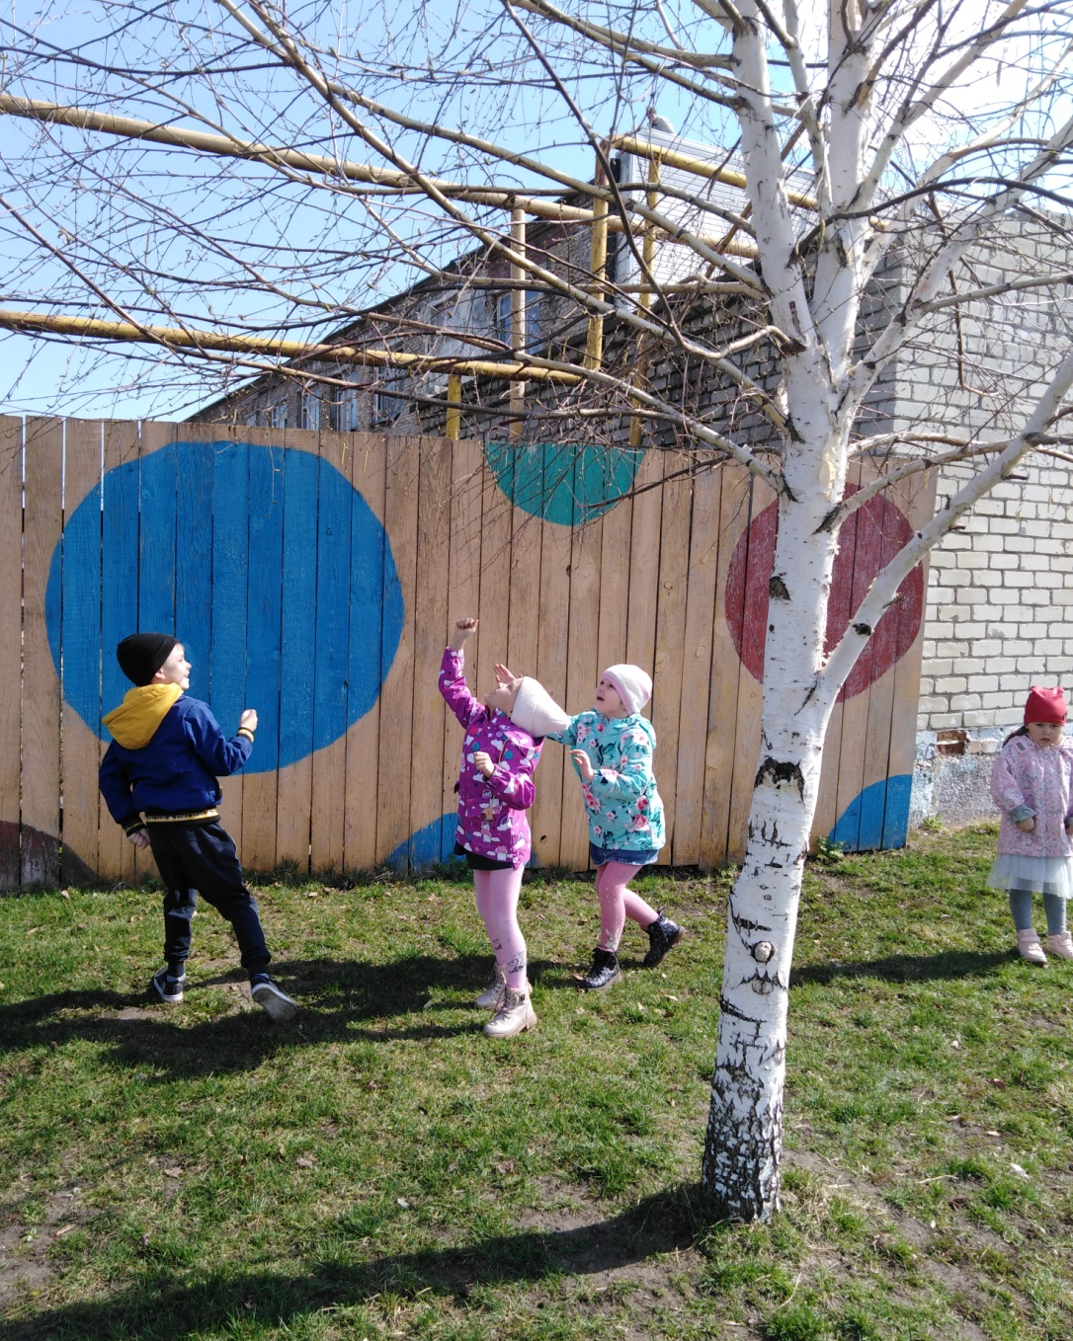
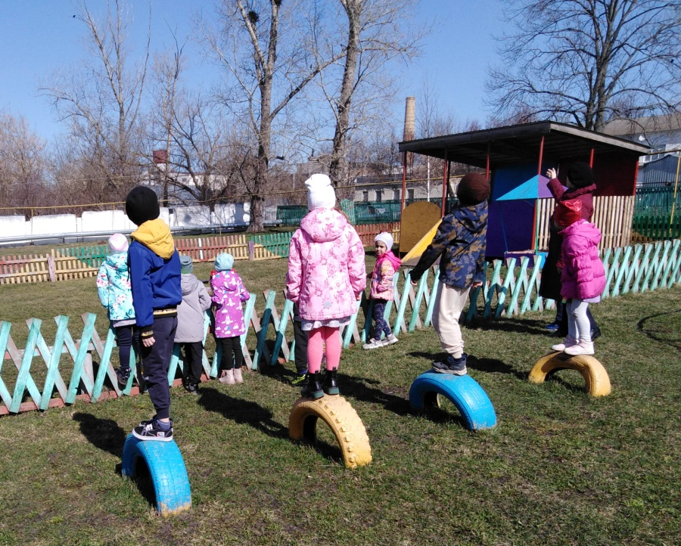
Весенние прогулки
Наблюдаем за грачами
Берёза в апреле

Slide 10
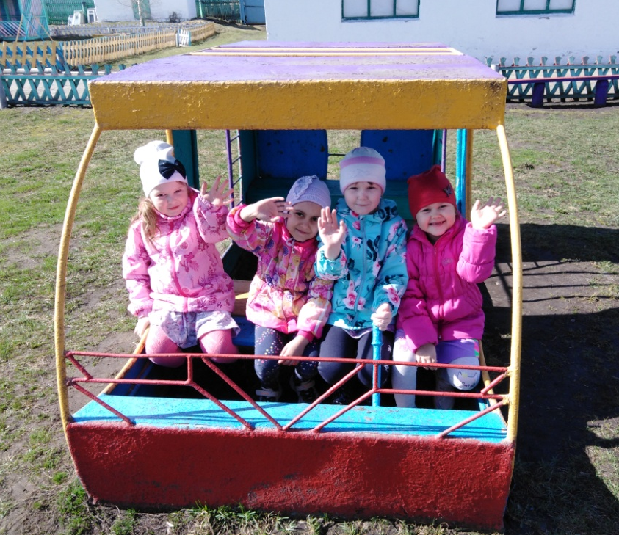
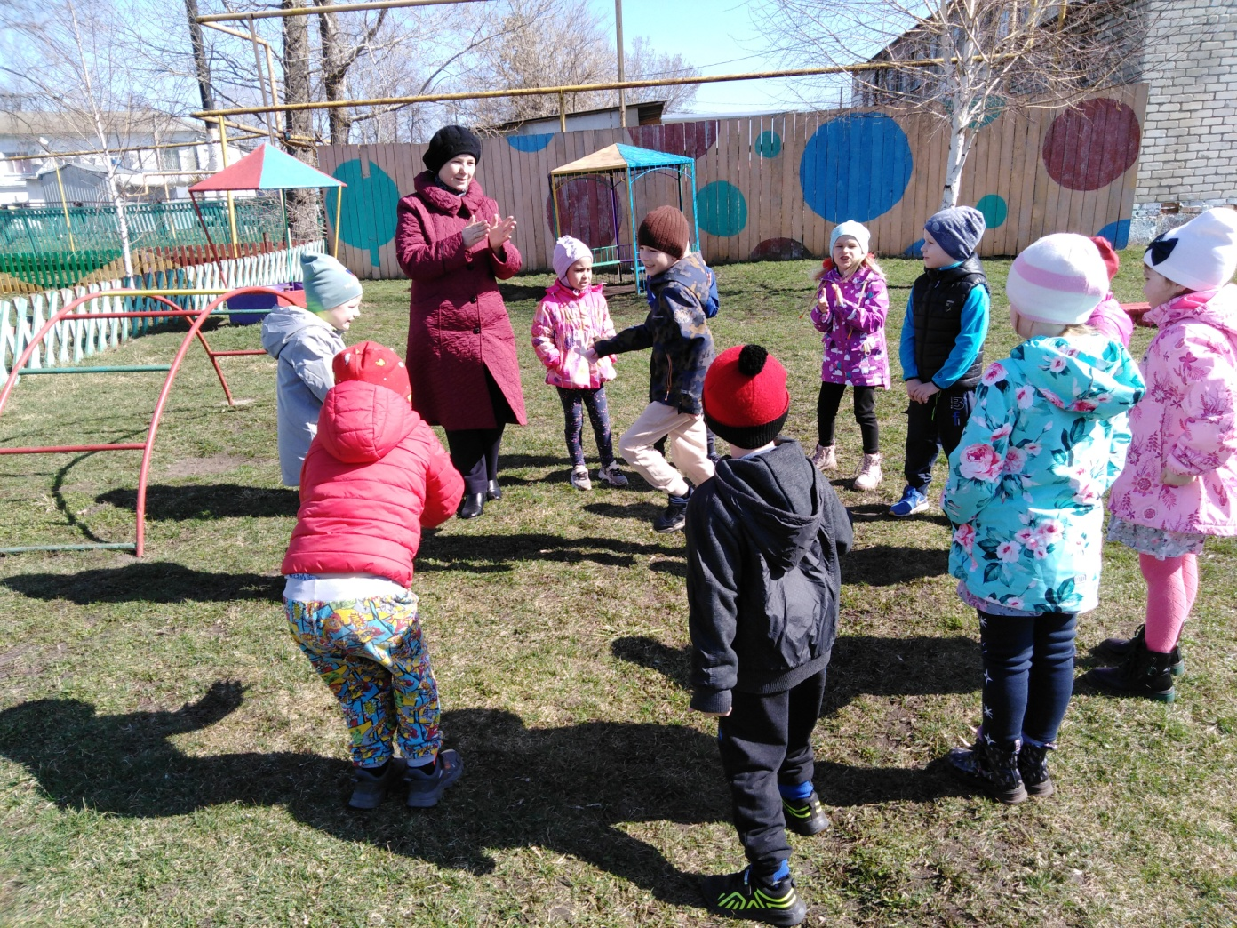
Мы играем
« Гори, гори ясно!»
«Весёлая поездка»

Slide 11
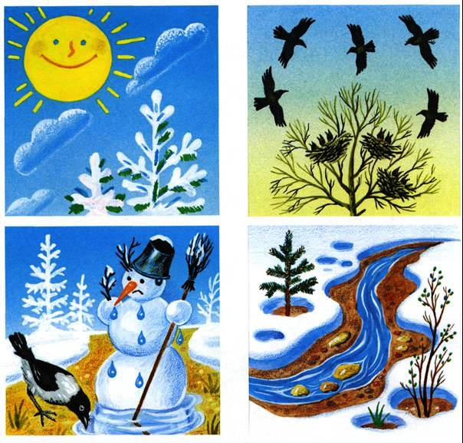
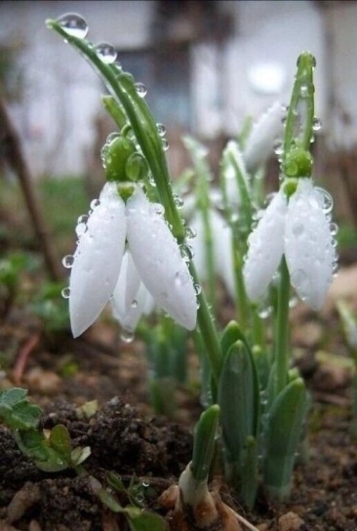
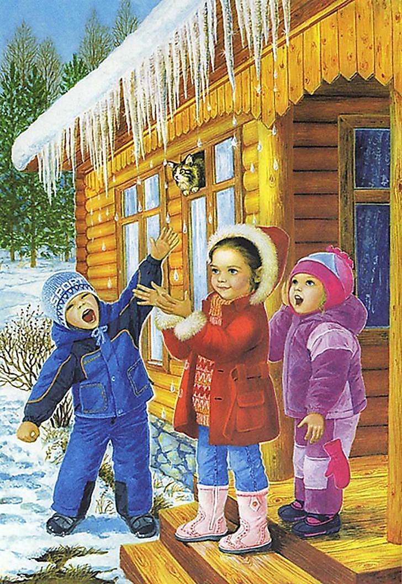
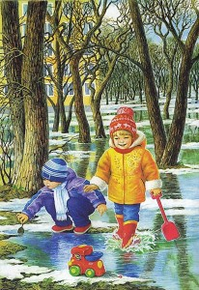
ВЕСНА
Солнце ярче засияло,
Отступают холода.
Значит снова на свиданье
К нам торопится Весна.
Птицы радостно запели,
С крыш закапала капель,
На деревьях почки
вскрылись,
На дворе уже апрель.
Вся природа оживилась,
Зазвенели ручейки,
На проталинах весенних
Появляются цветы.

